Slide 1
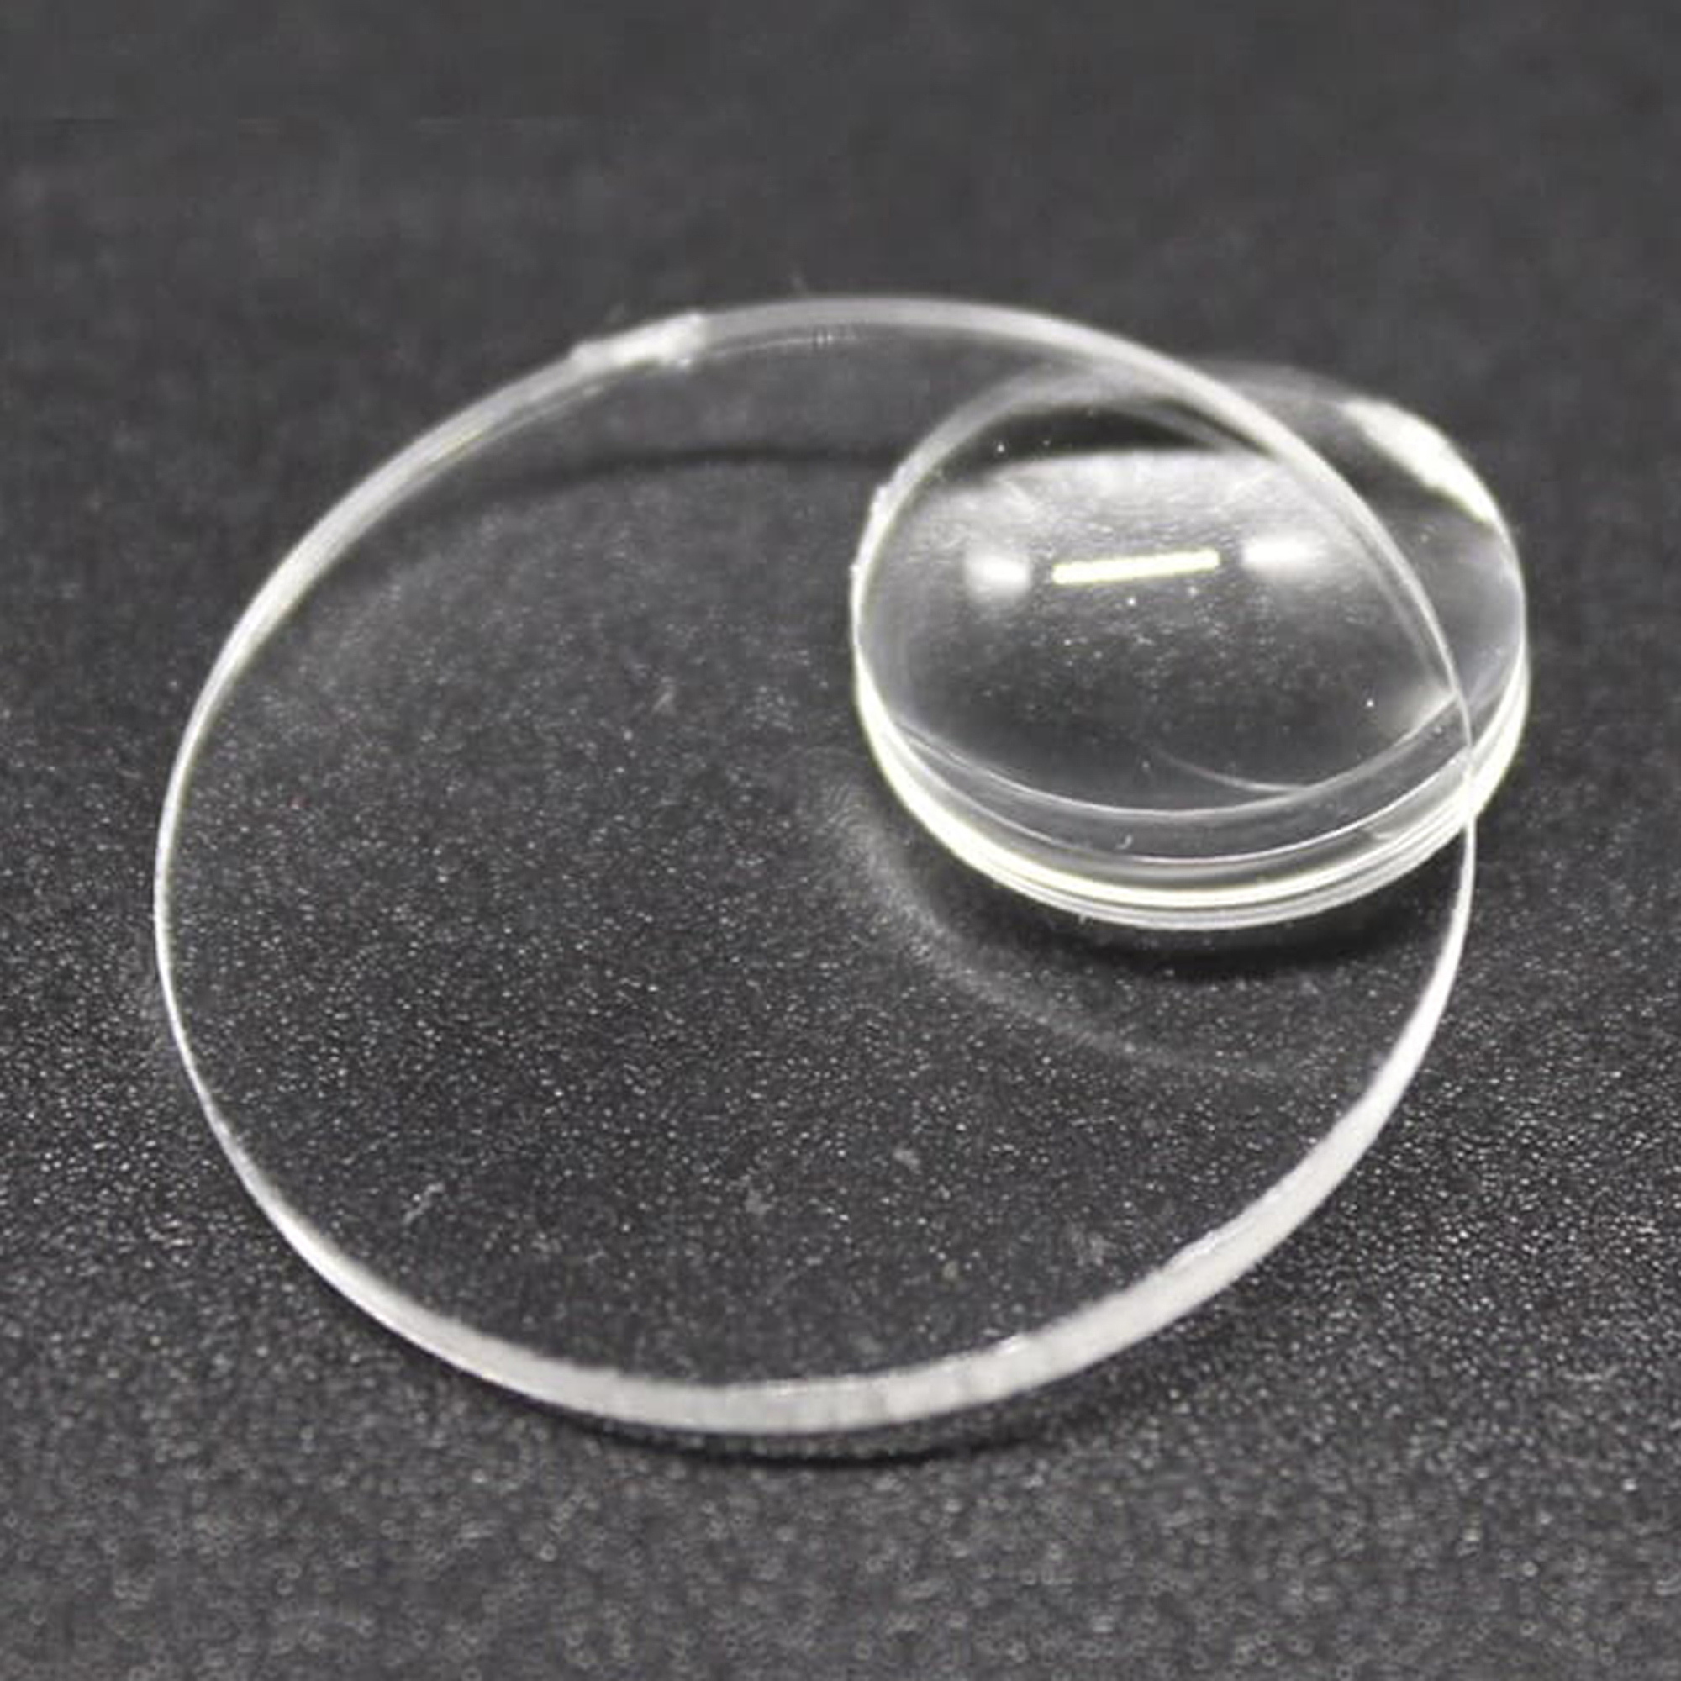
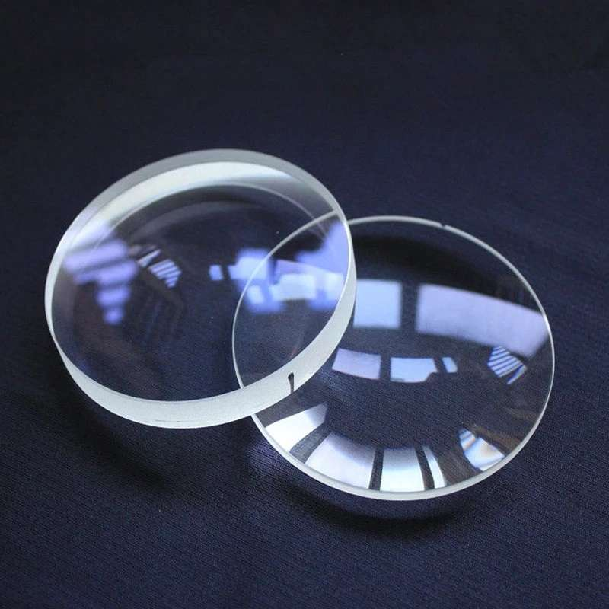
CHÀO MỪNG CÁC EM
ĐẾN VỚI BÀI HỌC HÔM NAY!

Slide 2

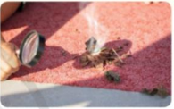
KHỞI ĐỘNG
Ánh sáng mặt trời khi chiếu tới Trái Đất không có khả năng làm cháy lá khô. Nhưng nếu ta dùng kính lúp tập trung ánh sáng tại một điểm thì có thể làm cháy lá khô. Trong trường hợp này, ánh sáng truyền qua kính lúp như thế nào?

Slide 3

Chủ đề 2. Ánh sáng
Bài 5.SỰ KHÚC XẠ ÁNH SÁNG QUA THẤU KÍNH

Slide 4


NỘI DUNG BÀI HỌC
01
02
03
04
Sự khúc xạ của một số tia sáng qua thấu kính
Luyện tập
Vận dụng
Thấu kính

Slide 5
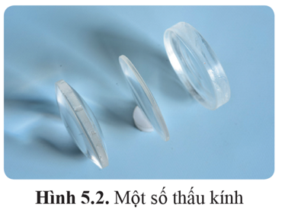
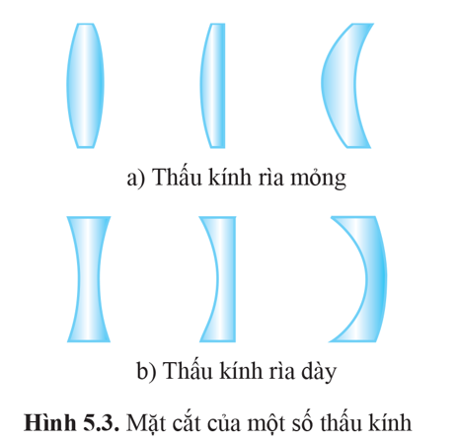
I. THẤU KÍNH
1.Các loại thấu kính
Quan sát thấu kính trong hình bên và cho biết đặc điểm của thấu kính?
-Thấu kính là một khối trong suốt, giới hạn bởi hai mặt cong hoặc một mặt phẳng, một mặt cong.

Slide 6
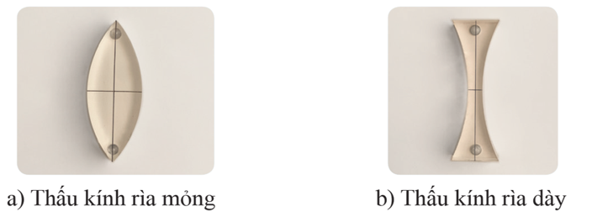
1.Các loại thấu kính
Hãy quan sát 2 loại thấu kính hoàn thành ý 1 trong phiếu học tập số 1
Theo em, ngoài cách phân loại dựa vào thành thấu kính dày, mỏng, dựa vào thí nghiệm em còn có cách nào khác phân biệt thấu kính không?

Slide 7
PHIẾU HỌC TẬP SỐ 1
 | Thấu kính hội tụ | Thấu kính phân kì
Hình dạng
Đặc điểm chùm tia ló qua thấu kính
Kí hiệu

Slide 8

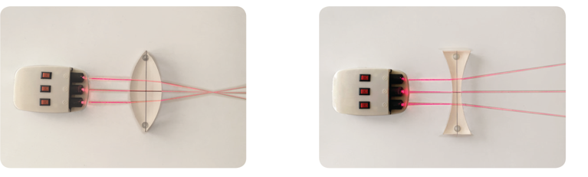
*Thí nghiệm
? Nêu mục đích tiến hành thí nghiệm
Để tiến hành thí nghiệm cần những dụng cụ gì?
*Dụng cụ:
+ Đèn laser tạo các chùm tia sáng song song
+ Bảng thép
+ Thấu kính rì mỏng, thấu kính rìa dày
Nêu các bước tiến hành thí nghiệm?

Slide 9
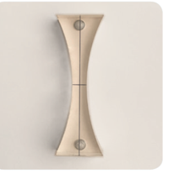
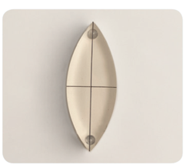
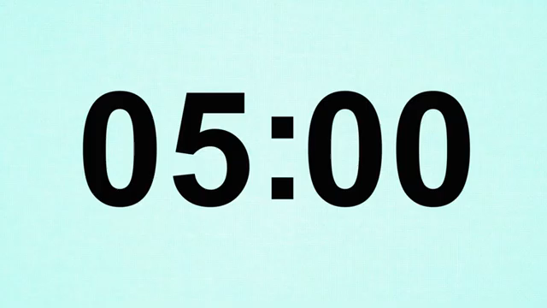
Các bước tiến hành TN:
Bước 1: Dùng đèn chiếu các tia sáng song song tới thấu kính rìa dày
=> Sau đó dịch chuyển đèn tới các vị trí khác nhau, quan sát chùm tia ló và ghi kết quả vào PHT 1
Bước 2: Dùng đèn chiếu các tia sáng song song tới thấu kính rìa mỏng
=> Sau đó dịch chuyển đèn tới các vị trí khác nhau, quan sát chùm tia ló và ghi kết quả vào PHT 1
Bước 3: Mô tả lại bằng hình ảnh hiện tượng xảy ra với cả 2 loại thấu kính
Thời gian: 5 phút

Slide 10
PHIẾU HỌC TẬP SỐ 1
 | Thấu kính hội tụ | Thấu kính phân kì
Hình dạng
Đặc điểm chùm tia ló qua thấu kính
Kí hiệu

Slide 11
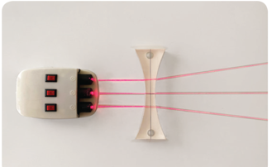
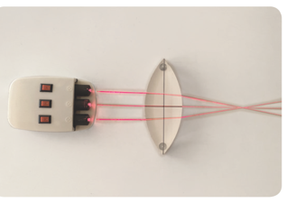
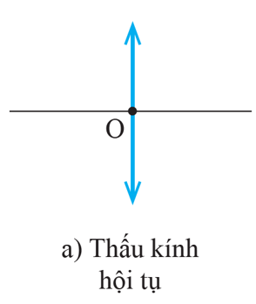
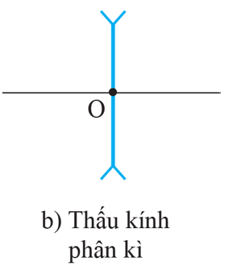
1.Các loại thấu kính
*Có 2 loại thấu kính:
+ Thấu kính hội tụ:
-Có phần rìa mỏng hơn phần giữa
-Có tác dụng làm hội tụ chùm sáng song song
+ Thấu kính phân kì:
-Có phần rìa dày hơn phần giữa
-Có tác dụng làm phân kì chùm sáng song song

Slide 12
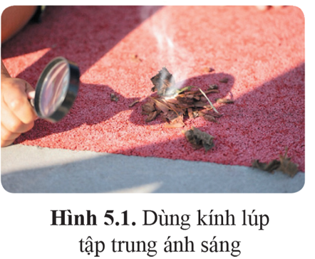
=>Thấu kính hội tụ
Thấu kính mà bạn cận thị đang đeo là thấu kính loại nào?
Kính lúp ở hình 5.1 là thấu kính nào?
=>Thấu kính phân kì

Slide 13
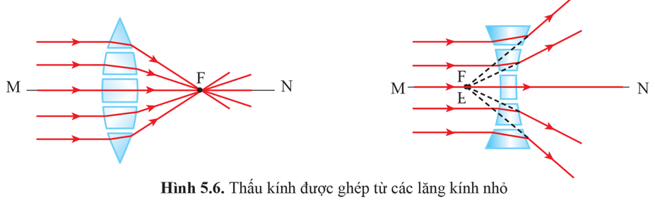

2. Nguyên lý hoạt động của thấu kính
? Nhắc lại về đường truyền của tia sáng qua lăng kính
Coi mỗi thấu kính được cắt thành các lăng kính nhỏ, em hãy giải thích đường truyền của ánh sang qua thấu kính trên

Slide 14
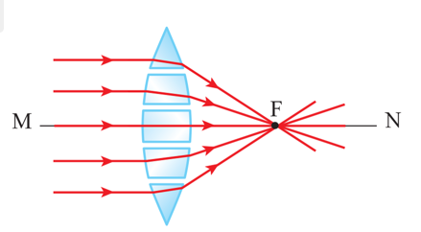
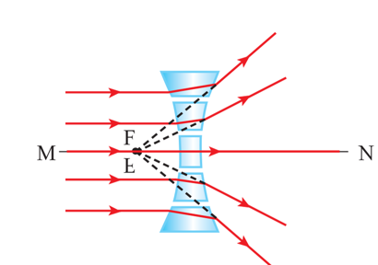
2. Nguyên lý hoạt động của thấu kính
+Thấu kính hội tụ có các lăng kính đáy hướng về phía trục đối xứng nên chùm tia ló hội tụ.
+Thấu kính phân kì có các lăng kính đáy hướng ra xa trục nên chùm tia ló phân kì.

Slide 15
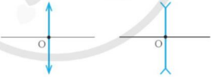
II. SỰ KHÚC XẠ CỦA MỘT SỐ TIA SÁNG QUA THẤU KÍNH:
1. Trục chính và quang tâm của thấu kính:
Tìm hiểu khái niệm trục chính, quang tâm của thấu kính và hoàn thành phiếu học tập số 2

Slide 16
PHIẾU HỌC TẬP SỐ 2
Nhóm:……………………….
Hoàn thành nội dung dưới đây:
- Trục chính là …………………………………………………………………..
…………………………………………………………………………………….
Vẽ hình:
- Quang tâm là …………………………………………………………………..
……………………………………………………………………………………..
Xác định quang tâm:

Slide 17
II. SỰ KHÚC XẠ CỦA MỘT SỐ TIA SÁNG QUA THẤU KÍNH:
1. Trục chính và quang tâm của thấu kính:
- Trục chính là đường thẳng đi qua quang tâm O và vuông góc với bề mặt thấu kính.
- Quang tâm là một điểm nằm trên trục chính ở trong thấu kính sao cho các tia sáng đi qua đó đều truyền thẳng.

Slide 18

*Thí nghiệm
2. Đường đi của một số tia sáng qua thấu kính:
? Nêu mục đích tiến hành thí nghiệm
Để tiến hành thí nghiệm cần những dụng cụ gì?
*Dụng cụ:
+ Đèn laser
+ Bảng thép, bút, thước
+ Thấu kính hội tụ, thấu kính phân kì
Nêu các bước tiến hành thí nghiệm?

Slide 19
Các bước tiến hành TN:
Bước 1: Vẽ một đường thẳng nằm ngang lên bảng, đặt thấu kính sao cho trục chính của thấu kính trùng với đường thẳng đó.
Bước 2: Bật đèn, lần lượt chiếu tia tới theo các phương khác nhau đi qua quang tâm O của thấu kính, quan sát tia ló.
Bước 3: Dịch chuyển đèn để chiếu tia tới song song với trục chính của thấu kính, dùng bút đánh dấu vị trí cắt nhau của tia ló và trục chính trên bảng thép.
Bước 4: Dịch chuyển đèn lên hoặc xuống một chút sao cho tia tới vẫn song song với trục chính của thấu kính, quan sát tia ló.
Bước 5: Thay thấu kính hội tụ bằng thấu kính phân kì và lặp lại các bước thí nghiệm trên. Dùng bút đánh dấu vị trí cắt nhau giữa đường kéo dài của tia ló với trục chính.
Bước 6: Dùng hình vẽ mô tả hiện tượng xảy ra và rút ra nhận xét về đường truyến của tia tới quang tâm thấu kính và tia song song với trục chính của thấu kính.
Thời gian: 5 phút

Slide 20
PHIẾU HỌC TẬP SỐ 3
Nhóm:……………………….
Hoàn thành nội dung dưới đây:
Đường đi của một số tia sáng qua thấu kính:
Tia tới đi qua quang tâm của thấu kính thì …………………………………
…………………………………………………………………………..………….
- Tia tới song song trục chính của thấu kính thì ………………………………
………………………………………………………………………………………
Vẽ hình:
- Tiêu điểm chính là ………………………………………………………………
……………………………………………………………………………………..
- Tiêu cự của thấu kính (f) là ……………………………………………….......
f = ……………….

Slide 21
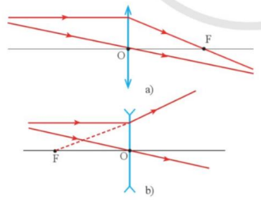
2. Đường đi của một số tia sáng qua thấu kính:
- Tia tới đi qua quang tâm của thấu kính thì truyền thẳng.
- Tia tới song song trục chính của thấu kính thì tia ló (hoặc có đường kéo dài cùa tia ló) đi qua tiêu điểm chính của thấu kính.
- Tiêu điểm chính là điểm cắt nhau (hoặc đường kéo dài cắt nhau) cùa chùm tia ló ứng với chùm tia tới song song với trục chính của thấu kính.
- Tiêu cự của thấu kính (f): là khoảng cách từ tiêu điểm chính đến quang tâm f = OF

Slide 22
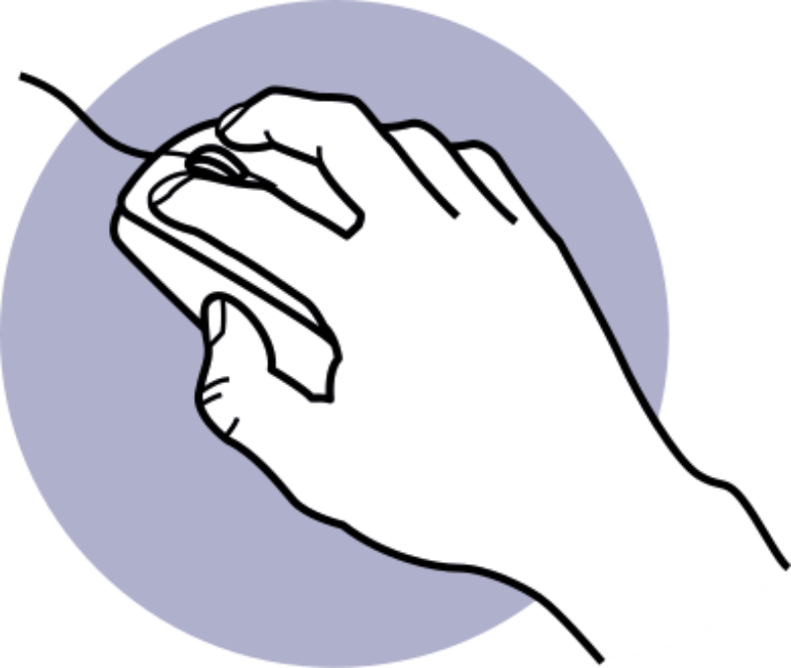
LUYỆN TẬP

Slide 23
Câu 1. Thấu kính hội tụ có đặc điểm biến đổi chùm tia tới song song thành
A. chùm tia phản xạ. B. chùm tia ló hội tụ.
C. chùm tia ló phân kỳ. D. chùm tia ló song song khác.
Câu 2. Tia sáng qua thấu kính phân kì không bị đổi hướng là
A. tia tới song song trục chính thấu kính.
B. tia tới bất kì qua quang tâm của thấu kính.
C. tia tới qua tiêu điểm của thấu kính.
D. tia tới có hướng qua tiêu điểm (khác phía với tia tới so với thấu kính) của thấu kính.

Slide 24
Câu 3. Cho một thấu kính hội tụ có khoảng cách giữa hai tiêu điểm là 60 cm. Tiêu cự của thấu kính là:
A. 60 cm. B. 120 cm. C. 30 cm. D. 90 cm.
Câu 4. Tia tới song song trục chính một thấu kính phân kì, cho tia ló có đường kéo dài cắt trục chính tại một điểm cách quang tâm O của thấu kính 15cm. Tiêu cự của thấu kính này là
A. 15cm. B. 20cm. C. 25cm D. 30cm.

Slide 25

Câu 5. Các hình được vẽ cùng tỉ lệ. Hình vẽ nào mô tả tiêu cự của thấu kính hội tụ là lớn nhất?
A. Hình 1. B. Hình 2. C. Hình 3. D. Hình 4.

Slide 26
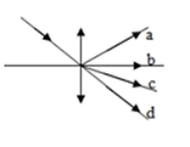
Câu 6. Ký hiệu của quang tâm và tiêu điểm của thấu kính lần lượt là:
O và F. B. f và F. C. f và d. D. O và f.
Câu 7. Một tia sáng chiếu tới quang tâm của một thấu kính như trong hình vẽ. Tia ló sẽ đi theo hướng.
A. a B. b C. c D. d

Slide 27
VẬN DỤNG

Slide 28

? Khi dọn lều trại, giáo viên yêu cầu học sinh không được để chai thuỷ tinh hoặc chai nhựa đựng nước trong rừng vì có thể gây hoả hoạn. Làm thế nào mà chai nước có thể tạo ra được ngọn lửa?
Đáy chai thủy tinh hoặc nước dưới đáy chai nhựa sẽ giống như là một thấu kính hội tụ. Khi ánh sáng mặt trời chiếu qua sẽ hội tụ tại một điểm, năng lượng ánh sáng tập trung tại 1 điểm lâu sẽ nóng lên, nếu như tại điểm đó có vật dễ cháy như là rác giấy, cỏ khô lá khô thì sau một thời gian đủ nóng sẽ bốc cháy tại điểm đó. Trong rừng có nhiều cây cối, cành lá khô,… là các vật dễ cháy nên dễ dẫn đến hỏa hoạn.

Slide 29
HƯỚNG DẪN VỀ NHÀ
Ôn tập kiến thức đã học
Làm bài tập 5.3, 5.4, 5.7, 5.8, 5.9 SBT/18,19
Chuẩn bị trước bài 6: Sự tạo ảnh qua thấu kính. Kính lúp

Slide 30
HẸN GẶP LẠI CÁC EM TRONG TIẾT HỌC SAU!

